Slide 1

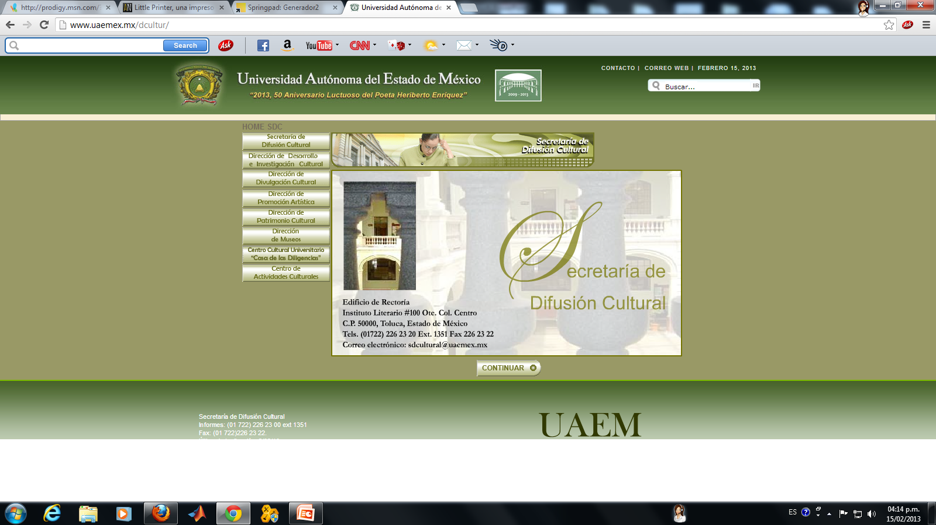
LICENCIATURA DE CONTADURÍA
Unidad de aprendizaje:
Desarrollo Empresarial
Unidad de Competencia I
Tema:
“Emprendedor: concepto, importancia, características y habilidades para generar innovaciones empresariales”
Por: Dra. REBECA TEJA GUTIÉRREZ
Unidad de aprendizaje que se impartirá en curso especial para alumnos de 8° semestre de la Licenciatura en Contaduría.
Agosto, 2015
Centro Universitario Texcoco

Slide 2
PRESENTACIÓN DEL CURSO
Todas las personas tienen el talento y la habilidad de emprender, pero muchas no lo saben. La mayoría de la gente, si se decide a actuar, podría realizar mejor, de esta manera podría encontrar las oportunidades de trabajo ´más convenientes; esto es, llegar a tener una actitud emprendedora.
Dadas las condiciones actuales de nuestro país, este curso proporciona las bases generales para que el alumno conozca actitudes de liderazgo y habilidades creativas para la elaboración de un producto al incursionar como empresario, ofreciéndole una alternativa más como egresado de la facultad: El autoempleo.
Una de las ideas de este curso es que la empresa emprendedora debe iniciar con un plan de negocios estableciendo por escrito que se adecue en la práctica a nuestro país y a nuestros días.
Centro Universitario Texcoco

Slide 3

PROPÓSITO DEL CURSO
Proveer al alumno del conocimiento y la práctica de los diferentes temas relacionados con la actitud emprendedora a desarrollar en ellos, de igual forma el desarrollo de un plan de negocios para iniciar su propio negocio.
Centro Universitario Texcoco

Slide 4
COMPETENCIAS GENÉRICAS
Que el alumno desarrolle capacidades de técnicas y profesionales para la implementación de un proyecto o plan de negocios, así como:
Fomentar en los alumnos la inquietud de iniciar su propio negocio, así como la importancia de la naturaleza del proyecto.
Proveer de los conocimientos necesarios para desarrollar un plan de negocios.
Desarrollar los pasos necesarios para elaborar correctamente plan de negocios exitoso.
Centro Universitario Texcoco

Slide 5
CONTENIDO DEL CURSO
El curso se compone de 6 unidades:
Unidad 1. Emprendedor, ideas y naturaleza del proyecto
Unidad 2. Función de comercialización
Unidad 3. Función de producción
Unidad 4. Función de organización
Unidad 5. Función financiera y contable
Unidad 6. Impacto ambiental y socioeconomico
Centro Universitario Texcoco

Slide 6
METODOLOGÍA DEL CURSO
El curso se desarrollará bajo el siguiente proceso de estudio:
Exposición de parte del profesor mediante la utilización de este material en diapositivas.
Control de lecturas selectas que el profesor asignará para complementar la clase.
Tareas donde se investigarán temas, conceptos, procesos y métodos de los temas por ver.
Exposición de temas selectos de plan de negocios
Participación en clases
Dinámicas de grupo para ejemplificar y exponer los temas vistos.
Películas o cintas relacionadas con los temas
Centro Universitario Texcoco

Slide 7
UTILIZACIÓN DEL MATERIAL DE DIAPOSITIVAS
El material didáctico visual es una herramienta de estudio que sirve como una guía para que el alumno repase los temas más significativos de la unidad de aprendizaje, cabe aclarar que será un tutor el cual proporcionará las ideas generales de los temas.
Centro Universitario Texcoco

Slide 8

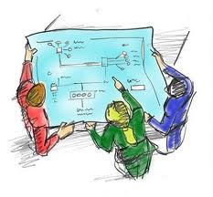
EMPRENDEDOR
Centro Universitario Texcoco

Slide 9
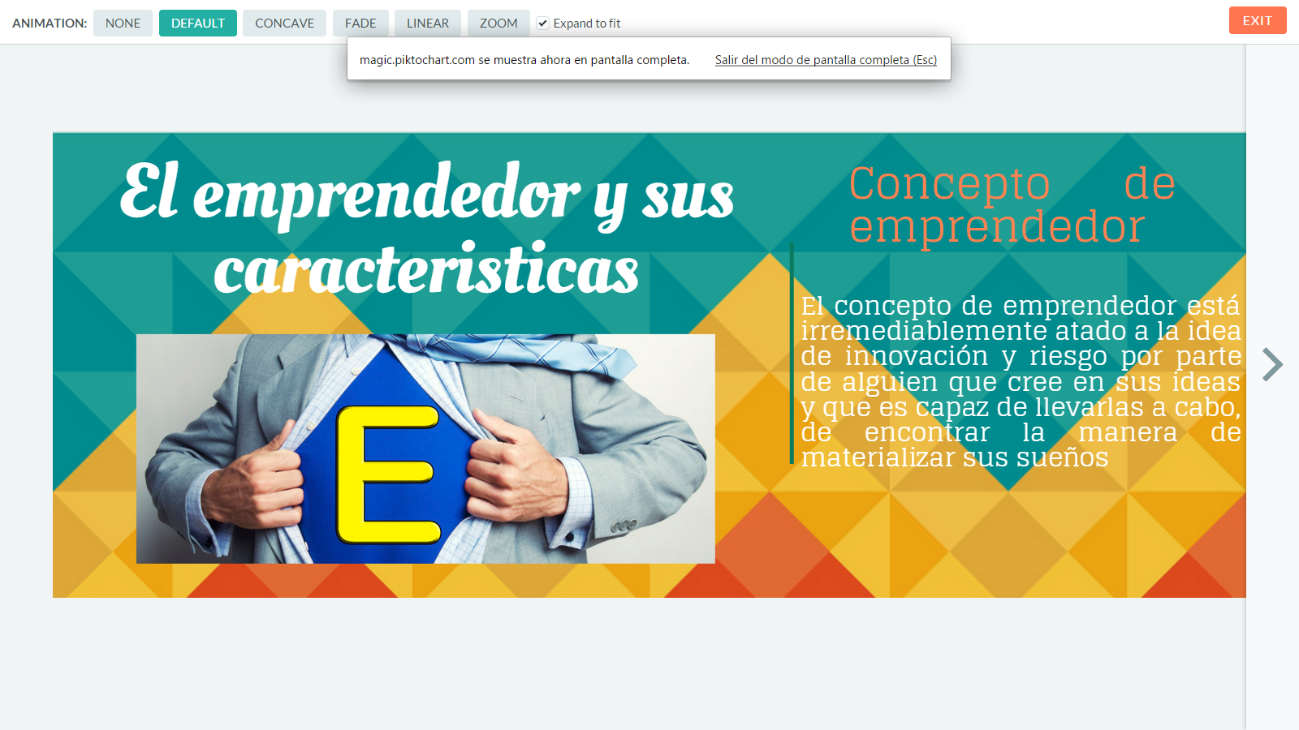
Centro Universitario Texcoco

Slide 10
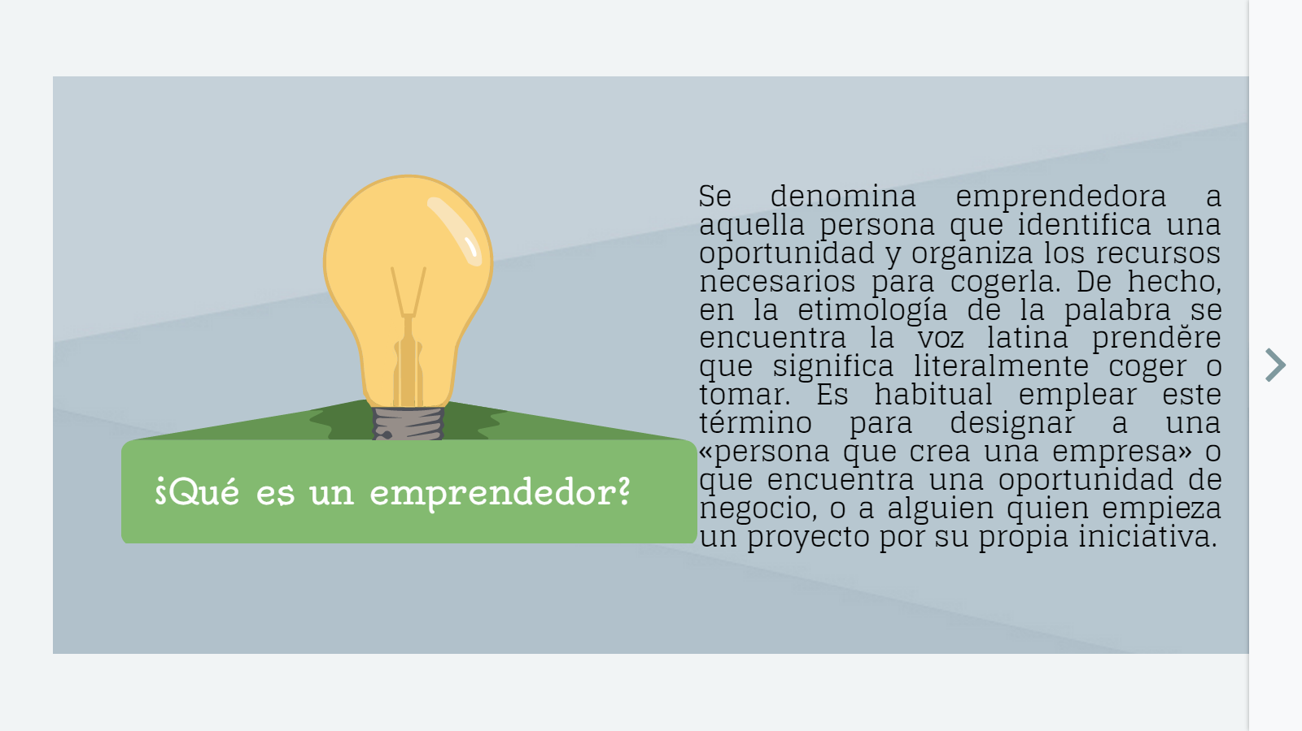
Centro Universitario Texcoco

Slide 11
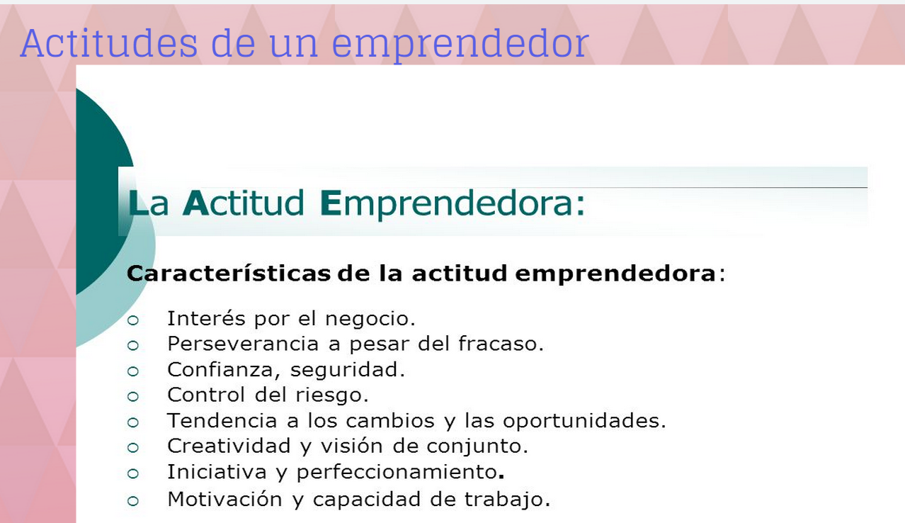
Centro Universitario Texcoco

Slide 12
Emprendedor, así como su perfil y habilidades
EMPRENDEDOR
Persona que pone en marcha con entusiasmo y determinación un negocio.
PERFIL
- Energía y entusiasmo.
HABILIDADES
- Capacidad de vender.
- Desarrollar importantes relaciones.
- Comunicación fluida.
- Confiar.
- Gestionar el tiempo.
- Viven atentos a las oportunidades.
- Tiene capacidad para detectar oportunidades.
- Tolerancia al riesgo.
- Capacidad de Innovar.

Slide 13
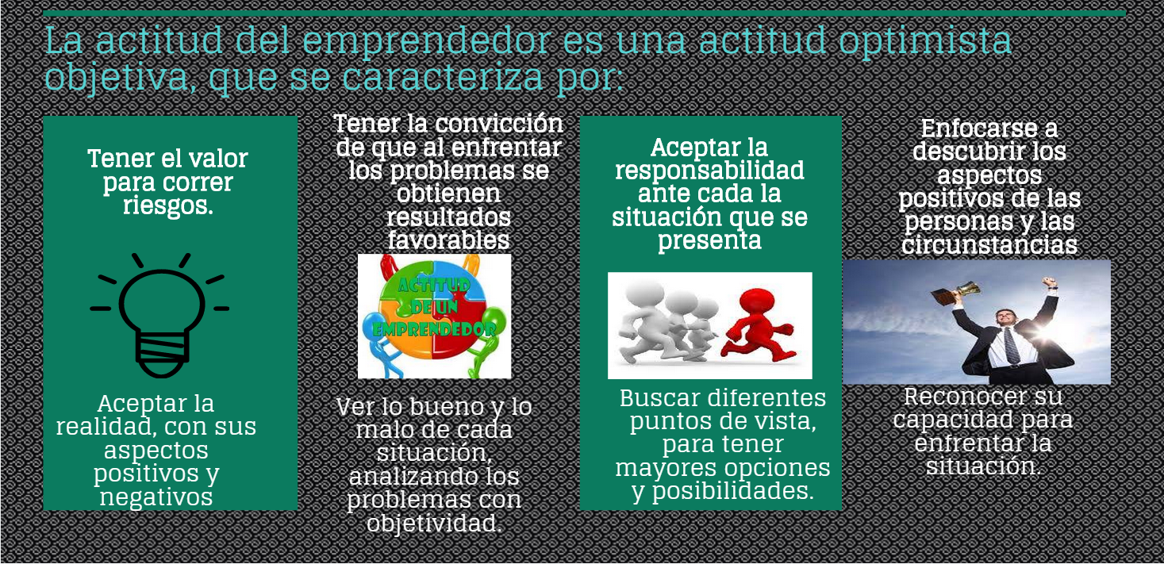
Centro Universitario Texcoco

Slide 14
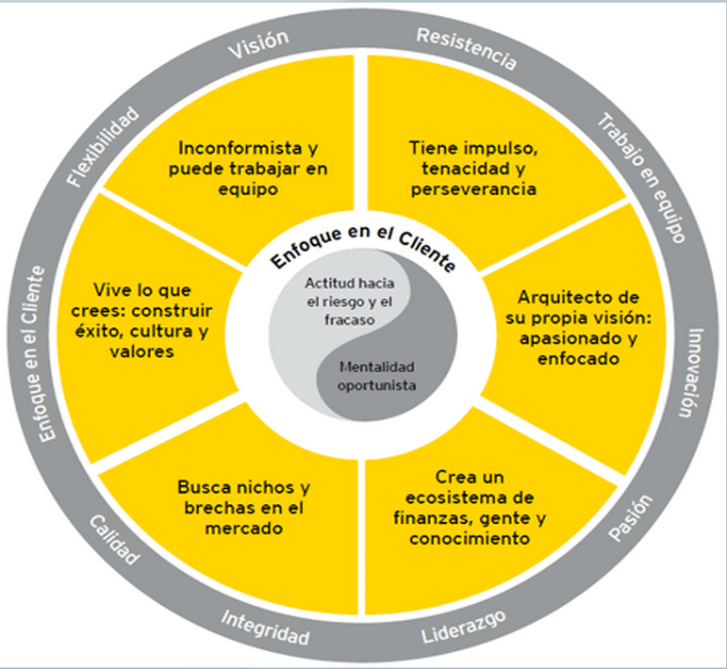
CARACTERÍSTICAS DE UN EMPRENDEDOR
Centro Universitario Texcoco

Slide 15
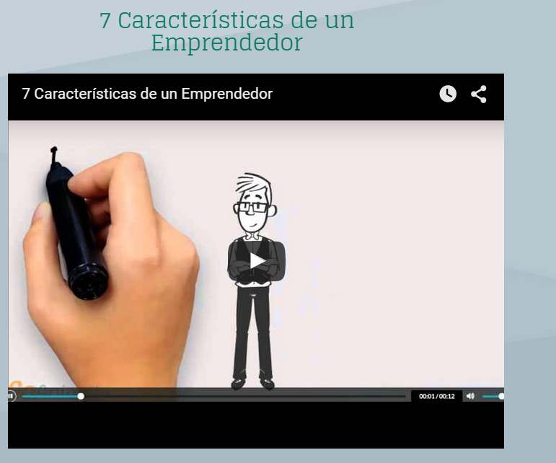
Video: https://www.youtube.com/watch?v=J0GR8qpnYp8
Centro Universitario Texcoco

Slide 16
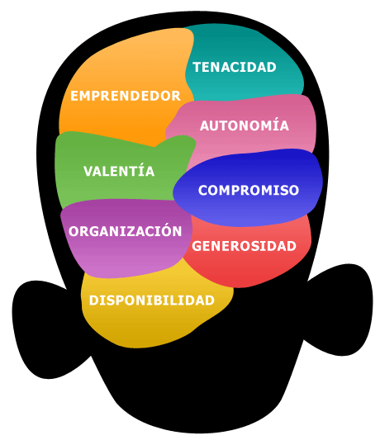
Perfil de un Emprendedor Exitoso
Tipos de Emprendedores Innovadores:
La persona que detecta una necesidad y busca los medios para satisfacerla.
El profesional cualificado, con un elevado nivel de competencia técnica, que se lanza a la aventura de desarrollar inventos para su posterior comercialización en el mercado.

Slide 17

Capacidades en Mentalidad Emprendedora
En relación al entorno:
Realismo en la comprensión de situaciones.
Adaptabilidad.
Saber tomar riesgos calculados y saber compartir el riesgo.
En relación a la capacidad de trabajo y ética:
Capacidad de tolerar la ambigüedad, la tensión y la incertidumbre.
Madurez emocional.
Poca necesidad de status y poder.
Sentido ético, integridad y fiabilidad.
Capacidad de trabajo.

Slide 18
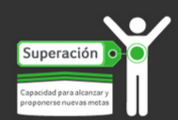

Cualidades de un emprendedor exitoso
Centro Universitario Texcoco

Slide 19
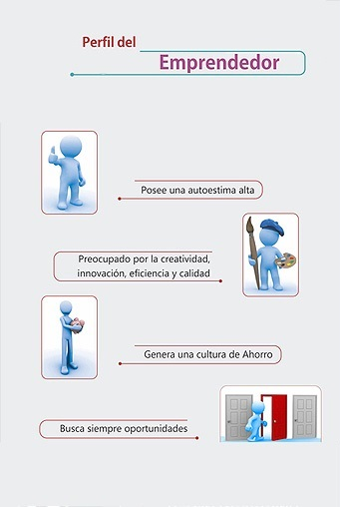
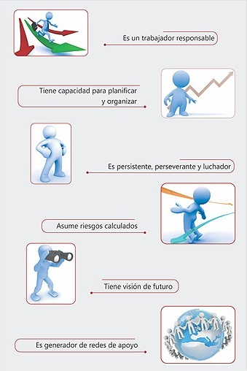

Slide 20
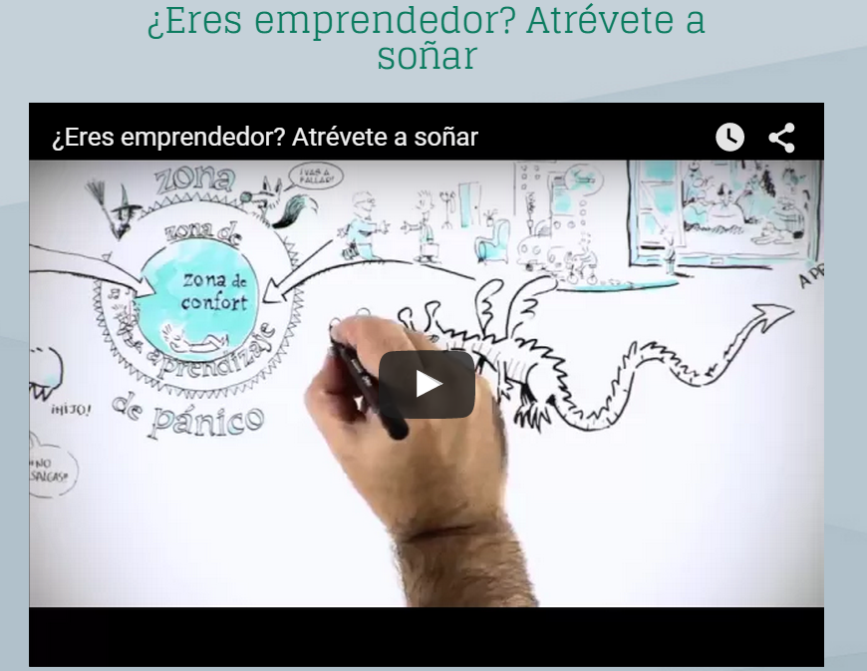
Video : https://www.youtube.com/watch?v=f5oBaQ5cJS8
Centro Universitario Texcoco

Slide 21
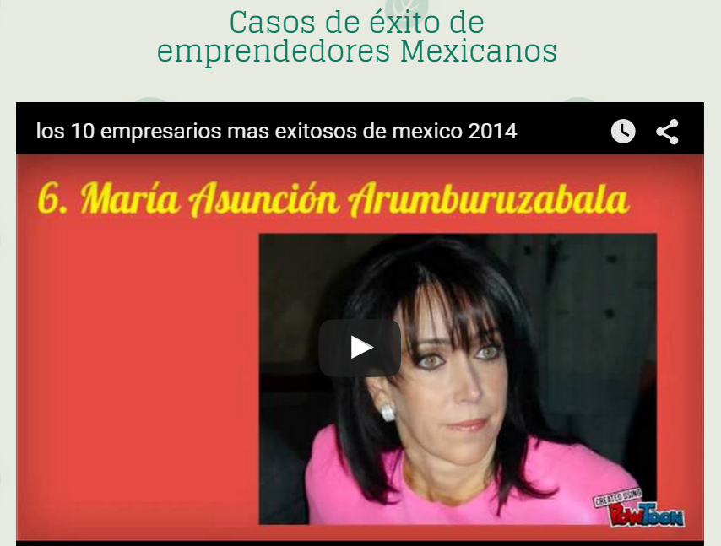
Video : https://www.youtube.com/watch?v=7MVWY6-kA5g
Centro Universitario Texcoco

Slide 22
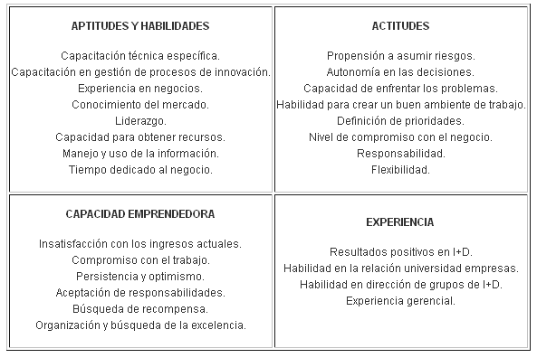
Principales Características Para el éxito de su Idea en el negocio

Slide 23


Emprendedor
Es capaz de luchar ante cualquier inconveniente que se les atraviesa a su estrategia y no le teme al fracaso.
Además, es capaz de crear un grupo con motivación suficiente que le da el apoyo que necesita.
Debe tener pasión por lo que hace. Se debe tener iniciativa y reconocer la iniciativa de los demás.
El emprendedor es capaz de enfrentar eficazmente los desafíos que presenta el cambio constante.
Centro Universitario Texcoco

Slide 24

Un emprendedor tiene un sentido de compromiso y responsabilidad social y el cambio es parte de su naturaleza
Busca adelantarse al tiempo y tiene interés en agregarle valor a lo ya existente mejorar e innovar continuamente
No sólo tiene ideas brillantes, sino que requiere ponerlas en práctica
Centro Universitario Texcoco

Slide 25

El convertirse en empresario trae consigo el nacimiento de una serie de obligaciones, y el hecho de asumir determinados riesgos
Centro Universitario Texcoco

Slide 26


Los emprendedores que aplican sus capacidades a la creación de empresas y negocios no son siempre personas perfectas, sus defectos y virtudes son muchos.
Centro Universitario Texcoco

Slide 27

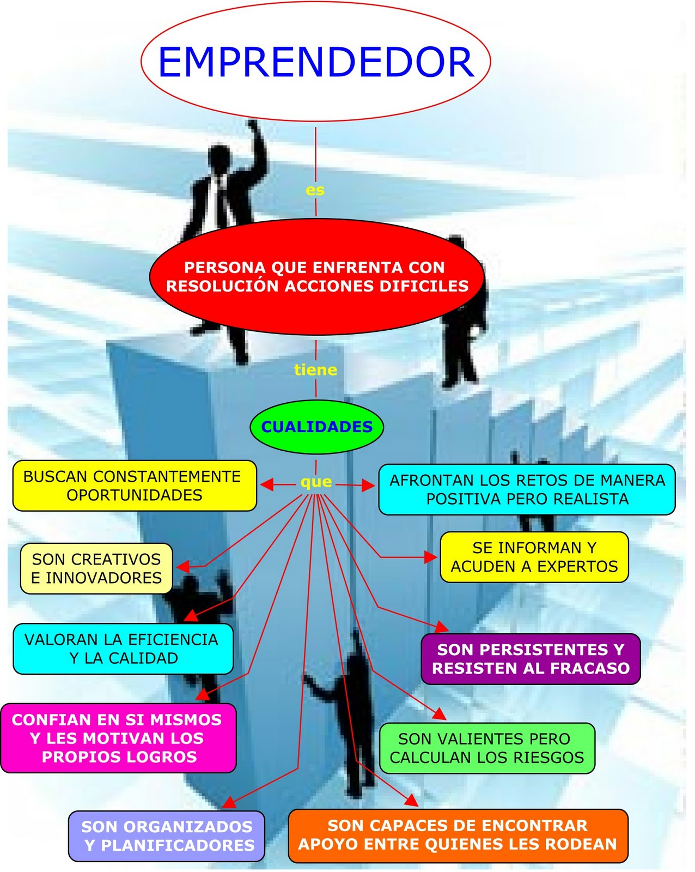
Centro Universitario Texcoco

Slide 28

CUALIDADES
-Son personas con iniciativa
- Son creativos e innovadores
- No le temen a los riesgos
- Son independientes
- Poseen buena capacidad para negociar
- Son motivadores
- Poseen capacidad de decisión
- Confían en sí mismos y tienen alto autoestima
- Son persistentes y resisten al fracaso
- Son organizados y planificadores
- Están en busca constante de nuevas oportunidades
- Se adaptan a los cambios
- Son dinámicos
- Poseen alto grado de responsabilidad
- Son positivos pero realistas
- Se apoyan en personas de experiencia
- Poseen capacidad para liderar y trabajar en equipo
Centro Universitario Texcoco

Slide 29







HABILIDADES
1.Trabajo en Equipo
2.Coopera-ción
3.Comuni-cación
4.Capacidad de Relacionarse con el Entorno
5.Empatía
6.Sensibilidad a las necesidades del otro
7.Asertividad
Centro Universitario Texcoco

Slide 30


IMPORTANCIA DE UN PLAN DE NEGOCIOS
Hace posible la obtención de financiación
Defiende los objetivos y como alcanzarlos
Establece los procesos de expansión del negocio
Define los productos, su producción, promoción y distribución
Define nuevos negocios
Establece los acuerdos entre los socios
Permite revisar los avances y hacer correcciones
Centro Universitario Texcoco

Slide 31

-La carta de presentación con la que intentaremos convencer a los financiadores para que inviertan en el proyecto empresarial.
- Sirve para detectar las debilidades del proyecto empresarial, y que así seamos capaces de ponerle remedio.
- Nos ayudará a establecer un calendario de trabajo con los aspectos esenciales a seguir para la creación del proyecto empresarial.
PLAN DE NEGOCIO ES
Centro Universitario Texcoco

Slide 32

Puntos esenciales de un buen Plan de Negocio se sustentan en que:
Tiene que ser creíble
Estar centrado en el cliente
Claridad y sencillez
Centro Universitario Texcoco

Slide 33
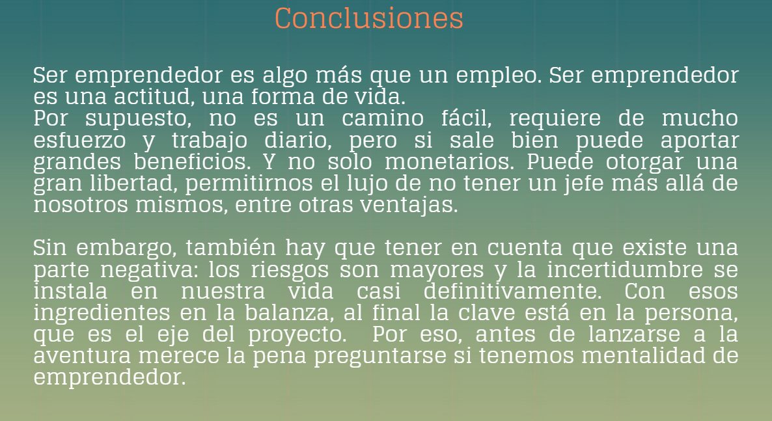
Centro Universitario Texcoco

Slide 34
Bibliografía Básica:
Alcaraz Rodríguez, Rafael. “El emprendedor de éxito”. McGraw Hill. México, 1995.
Rodríguez Valencia, Joaquín. “Cómo Administrar Pequeñas y Medianas Empresas”. ECASA. México, 1994.
Anzola Rojas, Sérvulo. “De la Idea a tu Empresa”. LIMUSA, México, 2001.
Todo lo que necesita saber sobre las leyes (Relaciones Laborales) ITAM NAFIN.
El personal adecuado es esencial en el avance de tu empresa (Selección) ITAM NAFIN.
Proceso de desarrollo de empresas. Enterpreneur Group NAFIN.
Internet: https://magic.piktochart.com/output/7039272-el-emprendedor-y-sus-caracteristicas# (Por Rebeca Teja, 2015)
Centro Universitario Texcoco

Slide 35

¡Gracias!
rebeteja@yahoo.com.mx
Centro Universitario Texcoco

